Slide 1
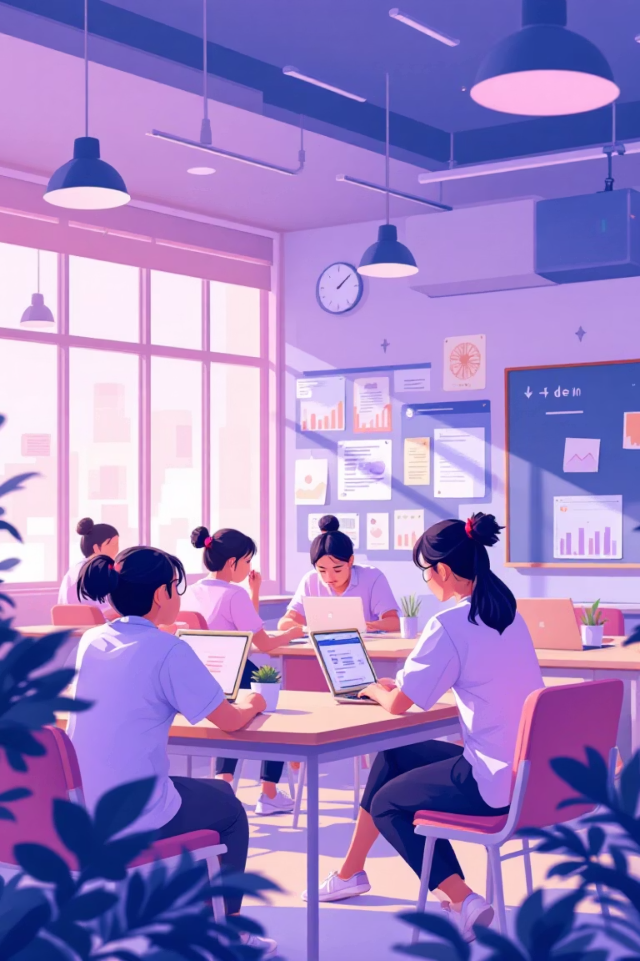
TRÁCH NHIỆM HỌC SINH: VỮNG VÀNG GIỮA DÒNG CHẢY THỜI ĐẠI MỚI
Thực hiện bởi Cô VŨ THỊ HỒNG HÀ

Slide 2
Mục Đích Buổi Trò Chuyện
Định Hướng Vai Trò
Kết Nối & Chia Sẻ
Xác định rõ vai trò và trách nhiệm của học sinh trong bối cảnh công nghệ 4.0 đang thay đổi từng ngày
Tạo không gian để các bạn học sinh trao đổi, chia sẻ góc nhìn và kinh nghiệm thực tế với nhau

Slide 3

Bức Tranh Thời Đại Mới
Thế giới đang thay đổi với tốc độ chưa từng có. Trí tuệ nhân tạo, Internet vạn vật, và toàn cầu hóa đang định hình lại mọi khía cạnh của cuộc sống.
AI & Tự Động Hóa
Thay đổi cách làm việc
Câu hỏi đặt ra: Liệu chúng ta có đang đứng yên giữa dòng chảy mạnh mẽ này?
Kết Nối Toàn Cầu
Mở ra cơ hội vô tận
Tri Thức Số
Yêu cầu kỹ năng mới

Slide 4
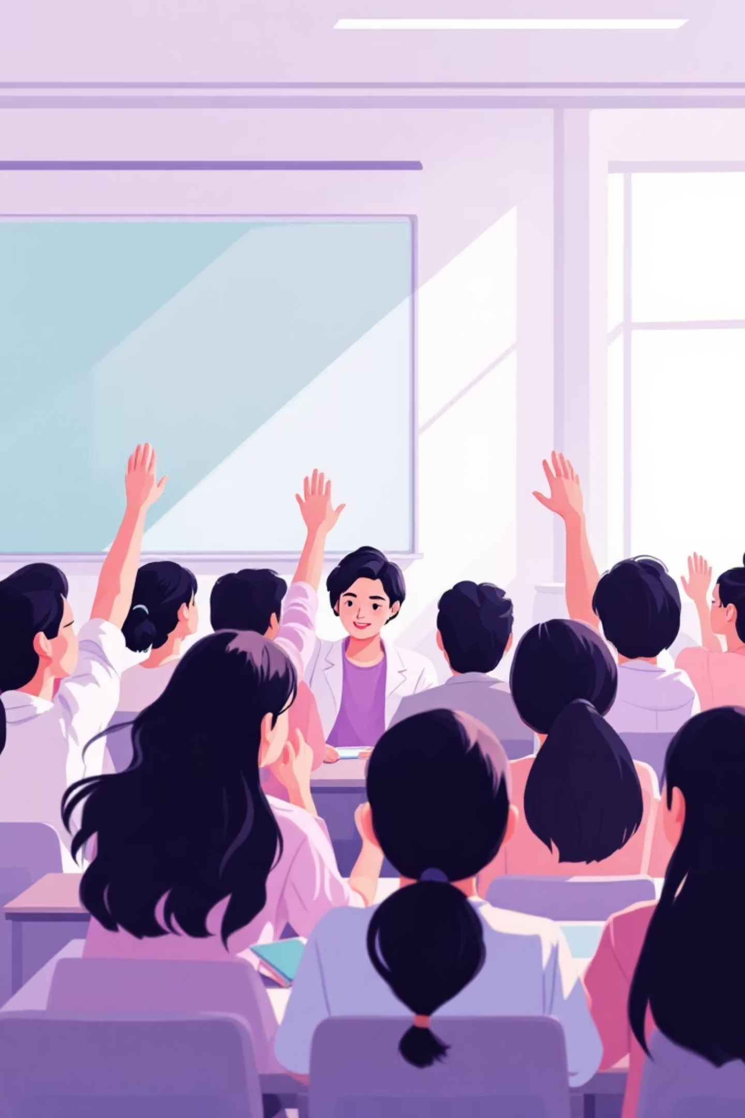
Câu Hỏi Dành Cho Bạn
Trách nhiệm lớn nhất của bạn lúc này là gì?
Hãy suy nghĩ và chia sẻ câu trả lời của mình. Bạn có thể giơ tay hoặc quét mã QR để tham gia thảo luận cùng mọi người.

Slide 5




Tự Chủ Trong Học Tập
Học Vì Điểm Số
Động lực ngắn hạn, dễ mất đi sau khi thi
Học Để Hiểu Biết
Xây dựng nền tảng tri thức bền vững cho tương lai
Kỹ năng tự học không chỉ là kỹ năng học tập mà còn là kỹ năng sống còn trong thời đại công nghệ số.

Slide 6



Quản Trị Bản Thân
Sức Khỏe Thể Chất
Quản Lý Thời Gian
Sức Khỏe Tinh Thần
Ngủ đủ 7-8 tiếng mỗi đêm
Vận động thể dục đều đặn
Ăn uống cân bằng dinh dưỡng
Lập kế hoạch học tập rõ ràng
Hạn chế xao nhãng mạng xã hội
Ưu tiên công việc quan trọng
Thực hành chánh niệm mỗi ngày
Chia sẻ khi gặp khó khăn
Cân bằng học tập và giải trí
Trách nhiệm đầu tiên là chăm sóc bản thân để có đủ năng lượng hoàn thành mọi mục tiêu khác.

Slide 7
01
Phát Triển Tư Duy Phản Biện
Không chỉ tiếp nhận mà còn đặt câu hỏi và suy nghĩ độc lập
02
Xây Dựng Bản Sắc Cá Nhân
Rèn Luyện Đạo Đức
Trung thực, trách nhiệm và tôn trọng người khác
03
Học sinh không chỉ học kiến thức mà còn phải rèn luyện nhân cách, đạo đức và thái độ sống tích cực.
Nuôi Dưỡng Đam Mê
Khám phá sở thích và phát triển điểm mạnh riêng
04
Xây Dựng Thái Độ Tích Cực
Biến thử thách thành cơ hội để trưởng thành

Slide 8

Trách nhiệm với bản thân là khởi đầu của mọi trách nhiệm khác.
Khi bạn biết chăm lo cho chính mình, bạn mới có thể đóng góp tích cực cho gia đình, nhà trường và cộng đồng.

Slide 9










Trở Thành Công Dân Số Văn Minh
Ứng Xử Trên Mạng Xã Hội
Trong kỷ nguyên số, cách chúng ta hành xử trực tuyến phản ánh nhân cách và giá trị của mình. Hãy trở thành người dùng mạng xã hội có trách nhiệm.
Không Bắt Nạt
Không Tin Giả
Không tham gia hoặc lan truyền nội dung gây tổn thương người khác
Kiểm chứng thông tin trước khi chia sẻ, tránh lan truyền tin sai sự thật
Tôn trọng người khác
Lịch sự, không bắt nạt hay xúc phạm
Xác minh thông tin
Kiểm chứng trước khi chia sẻ
Bảo vệ quyền riêng tư
Giữ an toàn dữ liệu cá nhân
Lan Tỏa Tích Cực
Sử dụng mạng xã hội để truyền cảm hứng và hỗ trợ người khác

Slide 10
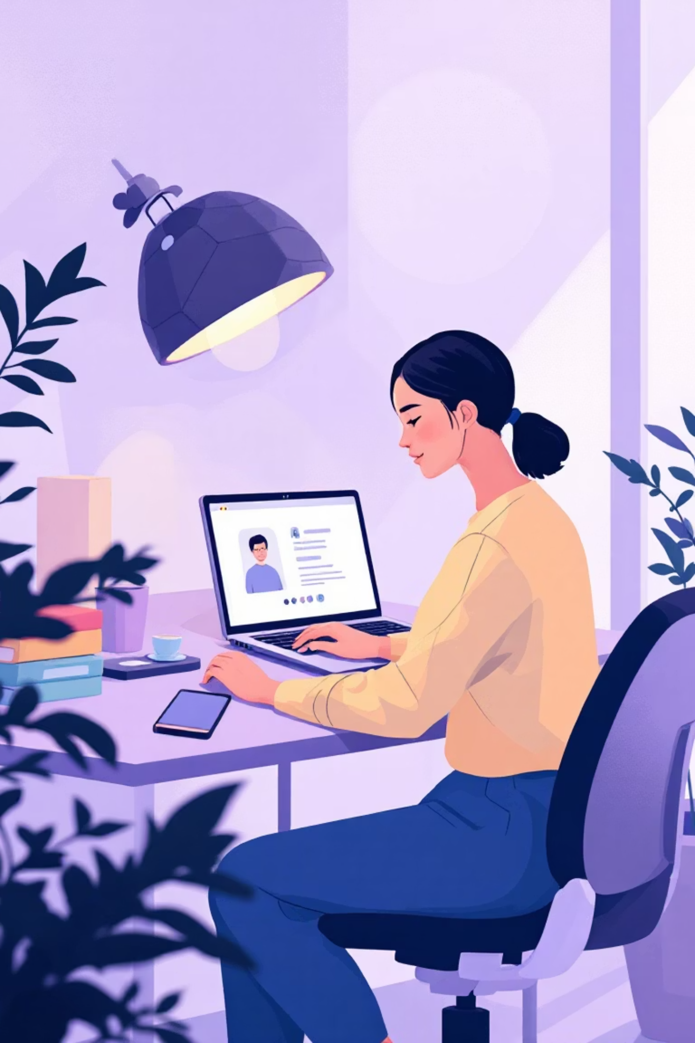

Trách Nhiệm Với Trí Tuệ Nhân Tạo
1
Hiểu Rõ AI
Tìm hiểu cách AI hoạt động và giới hạn của nó
2
Sử Dụng Đúng Mục Đích
Dùng AI để hỗ trợ học tập, không để AI làm thay hoàn toàn
3
Trung Thực Học Thuật
Tránh gian lận, luôn ghi nhận nguồn khi sử dụng AI
4
Phát Triển Tư Duy
Sử dụng AI như người đồng hành, không phụ thuộc hoàn toàn
Lưu ý quan trọng: AI là công cụ hỗ trợ tuyệt vời, nhưng khả năng tư duy, sáng tạo và phán đoán của con người vẫn là điều không thể thay thế.

Slide 11
Bảo vệ quyền riêng tư trong thế giới số
Trong kỷ nguyên số, thông tin cá nhân là tài sản quý giá cần được bảo vệ. Mỗi lần chia sẻ trên mạng đều để lại dấu vết kỹ thuật số có thể ảnh hưởng đến tương lai của bạn.
Suy nghĩ trước khi chia sẻ
Tôn trọng người khác
Cài đặt bảo mật
Hãy tự hỏi: Thông tin này có cần thiết không? Ai có thể nhìn thấy nó? Nó có ảnh hưởng gì đến tôi sau này?
Không đăng hình ảnh hay thông tin của bạn bè mà chưa xin phép. Quyền riêng tư của họ cũng quan trọng như của bạn.
Kiểm tra và cập nhật cài đặt quyền riêng tư trên các nền tảng mạng xã hội thường xuyên.

Slide 12
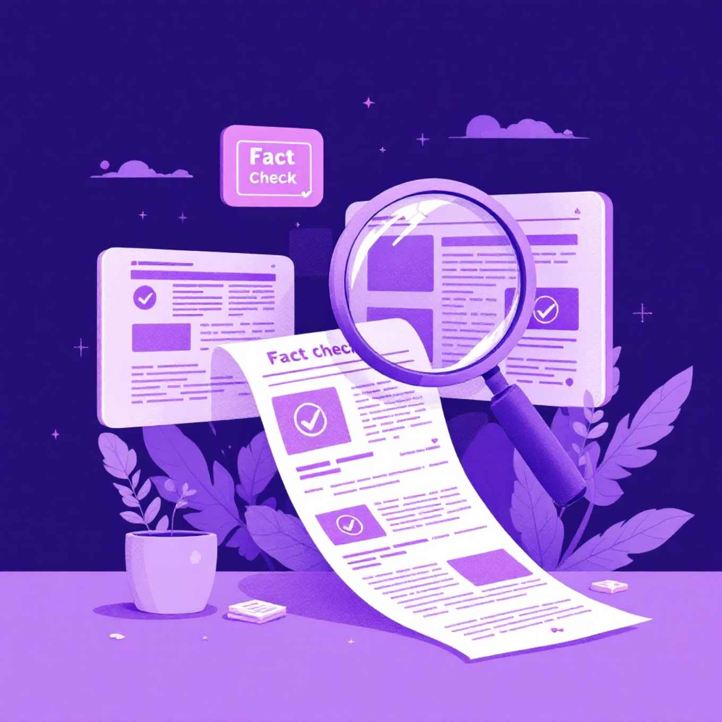

Tư duy phản biện - Vũ khí chống tin giả
Trên internet, không phải mọi thứ đều đúng. Khả năng phân biệt thông tin thật - giả là kỹ năng sống còn trong thời đại này.
01
Kiểm tra nguồn gốc
Thông tin đến từ đâu? Tác giả có uy tín không?
02
Tìm kiếm thêm
So sánh với nhiều nguồn tin khác nhau để xác minh.
03
Suy nghĩ logic
Thông tin có hợp lý không? Có mâu thuẫn nào không?
Trước khi bấm "Chia sẻ", hãy hỏi: "Mình đã kiểm chứng chưa?"

Slide 13



Gia đình - Điểm tựa vững chắc nhất
Dù công nghệ có phát triển đến đâu, gia đình vẫn là nơi quan trọng nhất. Trách nhiệm với gia đình không chỉ là nghĩa vụ, mà là hạnh phúc.
Sẻ chia công việc
Lắng nghe và chia sẻ
Cố gắng học tập
Giúp đỡ cha mẹ trong việc nhà, chăm sóc anh chị em. Mỗi hành động nhỏ đều thể hiện tình yêu thương.
Dành thời gian trò chuyện với gia đình. Hiểu họ cũng là cách để họ hiểu bạn hơn.
Học hành chăm chỉ là cách tốt nhất để đền đáp công ơn nuôi dưỡng của cha mẹ.

Slide 14



Công dân toàn cầu có trách nhiệm
Thế giới đang đối mặt với nhiều thách thức lớn. Mỗi hành động nhỏ của bạn đều có thể tạo nên sự khác biệt tích cực cho hành tinh này.
Bảo vệ môi trường
Chống rác thải nhựa
Hoạt động thiện nguyện
Giảm rác thải, tái chế, tiết kiệm năng lượng. Sử dụng túi vải thay vì túi nylon, hạn chế đồ nhựa dùng một lần.
Nói không với ống hút nhựa, ly nhựa. Mang theo bình nước cá nhân khi ra ngoài.
Tham gia các chiến dịch cộng đồng, giúp đỡ người kém may mắn. Lan tỏa yêu thương quanh mình.
"Hành động nhỏ hôm nay, tương lai tốt đẹp ngày mai"

Slide 15








Giúp đỡ bạn bè
Nụ cười tử tế
Mỗi bạn đều là mầm xanh của đất nước
Chia sẻ kiến thức, động viên khi họ gặp khó khăn
Một nụ cười chân thành có thể làm sáng cả ngày của ai đó
Bạn có sức mạnh to lớn để lan tỏa điều tích cực. Mỗi hành động tử tế, mỗi lời nói tốt đẹp đều tạo nên làn sóng lan tỏa trong cộng đồng.
Lời nói tích cực
Xây dựng cộng đồng
Khen ngợi, động viên thay vì chỉ trích tiêu cực
Tạo không gian an toàn, thân thiện cho mọi người

Slide 16
Thảo luận mở - Cùng tìm giải pháp
Cuộc sống không phải lúc nào cũng dễ dàng. Hãy cùng nhau chia sẻ và tìm cách vượt qua những thách thức mà các bạn đang gặp phải.
💭 Áp lực từ bạn bè
⚖️ Cân bằng đam mê và học tập
📱 Nghiện mạng xã hội
Làm sao để giữ vững bản thân khi bị rủ rê làm điều sai? Hãy nhớ: Bạn thật sự luôn tôn trọng quyết định đúng đắn của bạn.
Cảm thấy lệ thuộc vào điện thoại? Thử đặt giới hạn thời gian sử dụng và tạo thói quen tốt hơn mỗi ngày.
Làm thế nào để theo đuổi đam mê mà không ảnh hưởng đến học tập? Bí quyết là quản lý thời gian và đặt mục tiêu rõ ràng.
Câu hỏi của bạn là gì? Đừng ngại chia sẻ - không có câu hỏi nào là ngớ ngẩn!

Slide 17




Thời đại mới không cần những con rô-bốt học giỏi
Thời đại mới cần những con người có trách nhiệm và tâm hồn
Sống có trách nhiệm
Tư duy phản biện
Tử tế với mọi người
Lan tỏa điều tốt

Slide 18
Cảm ơn thầy cô và các bạn đã lắng nghe

